Slide 1
Gestion et prévision des stocks
Réalisé par: Nizar BAKALI

Slide 2
PLAN
Introduction
Missions réalisées
Méthodologie et technologies
Résultats et Livrables
Conclusion

Slide 3
Introduction
Dans le cadre de ma formation à l’EMSI Tanger, j’ai réalisé mon stage au sein du département informatique de GMD Metal Tanger, une entreprise du secteur automobile spécialisée dans la fabrication de composants métalliques. Ce stage avait pour objectif de participer à la réalisation d’une solution web dédiée à la gestion et à l’analyse des stocks. Ma mission principale consistait à contribuer au développement d’une application permettant de centraliser les informations relatives aux magasins, rayons, zones, cases, articles et mouvements de stock, tout en intégrant des fonctionnalités de visualisation des données et de prévision.

Slide 4
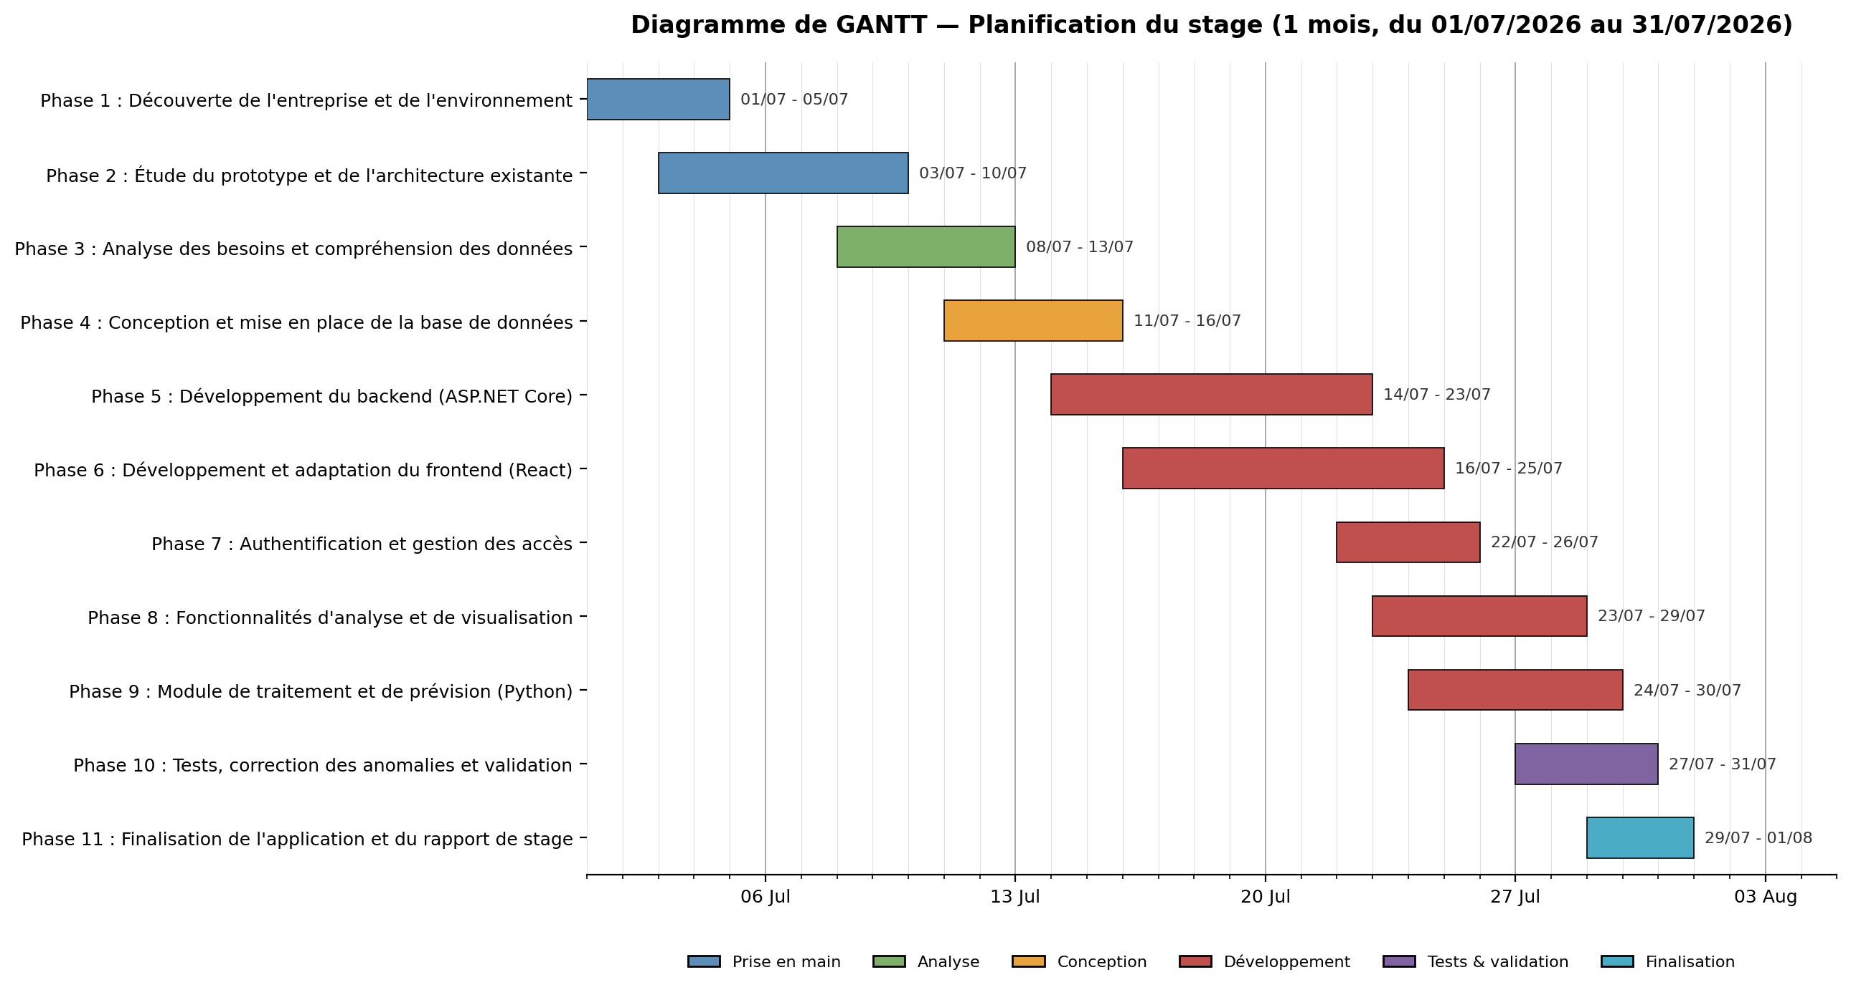

Slide 5
Missions réalisées

Slide 6
Méthodologie

Slide 7
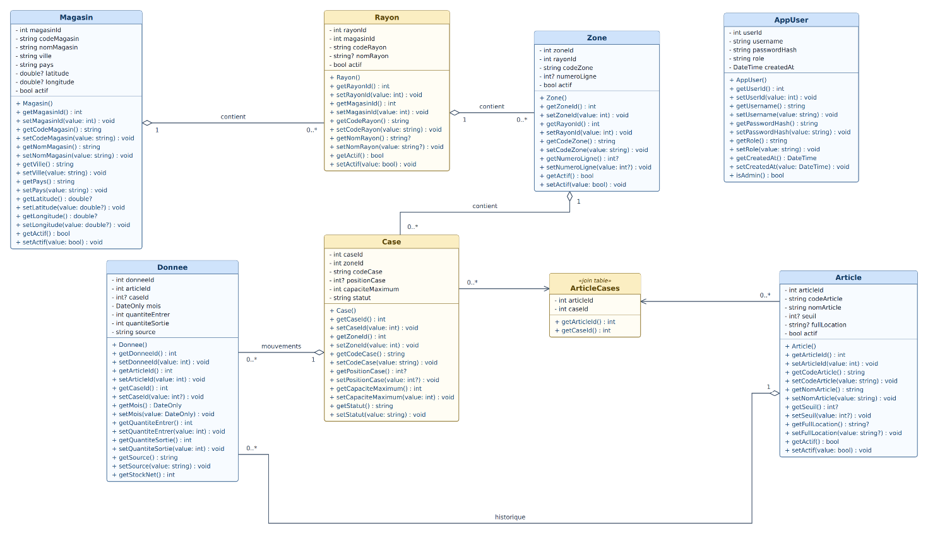
Diagramme de classes

Slide 9
Technologies
Frontend – React : création de l’interface utilisateur et affichage des données.
Backend – ASP.NET Core : gestion de la logique métier et des échanges entre les différents composants.
Base de données – SQL Server : stockage et gestion des données relatives aux articles, stocks et mouvements.
Accès aux données – Entity Framework Core : communication entre l’API et la base de données SQL Server.
Prévision – Python : traitement des données historiques et génération des prévisions de stock.
Importation – CSV / XLSX : intégration de données historiques et de mouvements de stock.

Slide 10
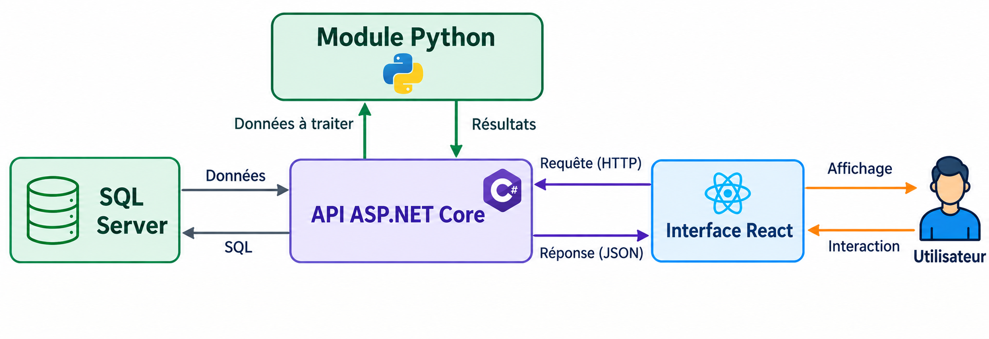
Architecture générale du système

Slide 11
Résultats et

Slide 12
Conclusion
Pour conclure, ce stage m’a permis de mettre en pratique les connaissances acquises durant ma formation à l’EMSI et de développer de nouvelles compétences techniques, notamment dans le développement web, la gestion des bases de données et l’analyse des données. Il m’a également permis de travailler de manière plus autonome et d’améliorer ma capacité à résoudre des problèmes techniques. Ma contribution a porté sur la réalisation d’une solution permettant de faciliter la gestion, l’analyse et la prévision des stocks. Enfin, cette expérience m’a donné envie d’approfondir davantage mes connaissances en Data Science et en Intelligence Artificielle.

